Slide 1
虚拟DOM浅析
flappyMan@ABS
Notes:
忙迭代，然后准备的仓促，昨天晚上终于把PPT 梳理清楚；有些观点不对的请指正；

Slide 2
目录
① 正确认识虚拟 DOM
② 如何实现一些虚拟 DOM
③ 虚拟 DOM 的 diff 策略

Slide 3
虚拟DOM概念
虚拟 DOM 是做界面刷新的一种策略，实际 DOM 是虚拟 DOM 的映射，
这种映射的好处是修改集合最小，从而提高性能；
映射
性能
策略

Slide 4
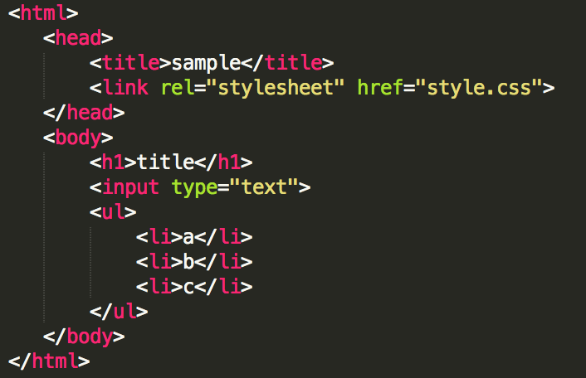
映射-----HTML 文档与是真实DOM 的映射
HTML
DOM tree
html
head
body
title
link
h1
input
ul
[text]
[text]
li
li
li

Slide 5
通过 js 动态修改 DOM
javascript
Parse
HTML
Generate
DOM tree + styles 样式表
Generate
Render tree
Layout
Paint
修改：
增删节点
改变元素样式
改变元素尺寸
改变元素位置
重新加载整个页面
修改
问题就来了
1. 真实DOM 在可以随时被 JavaScript 修改
2. JavaScript 与 HTML 的关系难以梳理
Notes:
展示重绘重排小实验 http://www.sina.com.cn/ preformance展示重绘重排占页面
优化方案：
大数据修改合并操作，
小数据量精准修改；
减少 DOM 访问，存取变量，
动画元素脱离文档流
如果有策略

Slide 6
策略----虚拟 DOM 的思路
老思路
数据变更
APP
DOM
触发事件
VDOM思路
数据变更
映射
APP
VDOM
DOM
触发事件
Notes:
首次创建
数据修改的时候

Slide 7
讨论：
原生操作真的慢么？
结论：脱离场景讲性能是耍流氓
Notes:
提出质疑：http://chrisharrington.github.io/demos/performance/
DOM 操作是界面刷新的瓶颈，而 js 计算成本远低于 DOM 操作

Slide 8





性能---脱离场景讲性能是耍流氓
使用虚拟DOM的框架
前端框架
Notes:
性能疑惑： https://www.zhihu.com/question/31809713
提出质疑：http://chrisharrington.github.io/demos/performance/
DOM 操作是界面刷新的瓶颈，而 js 计算成本远低于 DOM 操作

Slide 9
界面刷新策略
innerHTML
脏检查,依赖搜集
virtual DOM
Notes:
我们下面会根据这三个策略的渲染原理，分析性能；

Slide 10
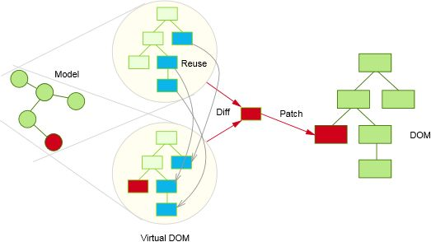
性能 --- VDOM 渲染逻辑

Slide 11
刷新策略对比---脏检查,依赖搜集 Vs virtual DOM
依赖搜集
代表框架：Vue
基本思路：
1. 首先，需要利用 Object.definedProperty,讲要观察的对象转化成 getter/setter,
方便拦截对象的赋值与取值操作，称之为 Observer;
2. 解析 DOM，提取其中的指令与占位符号，并赋予不同操作，称之为 Compiler;
3. 需要将 Complier的结果与 Observer所观察的对象建立关系，在 Observer观察到对象数据变化时，
接受通知，同时更新 DOM,称之为 Watcher;
更新: 重新收集依赖 + 必要 DOM 更新
Notes:
http://blog.csdn.net/pur_e/article/details/53066275

Slide 12
刷新策略对比---脏检查,依赖搜集 Vs virtual DOM
创建
Virtual DOM > 脏检查 >= 依赖收集
小量数据更新
依赖收集 >> Virtual DOM 优化 > 脏检查 > Virtual DOM 无优化
大量数据更新
脏检查 >= 依赖收集 > Virtual DOM
Notes:
Angular 最不效率的地方在于任何小变动都有的和 watcher 数量相关的性能代价
依赖收集在初始化和数据变化的时候都需要重新收集依赖，这个代价在小量更新的时候几乎可以忽略，但在数据量庞大的时候也会产生一定的消耗。
Virtual DOM 为了提升小量数据更新时的性能，也需要针对性的优化，比如 shouldComponentUpdate 或是 immutable data

Slide 13
小讨论：
Vue 2.0 为什么还要添加 VDOM 进来
1. 支持服务端渲染
2. 预编译，简化 HTML 解析器
3. 性能
Notes:
https://segmentfault.com/a/1190000007244289
https://nearwmy.github.io/Vue%E7%9A%84%E5%93%8D%E5%BA%94%E5%8E%9F%E7%90%86%E5%B0%8F%E7%BB%93/
不再依赖 HTML 解析器进行模版解析，可以进行更多的 AOT 工作提高运行时效率：通过模版 AOT 编译，Vue 的运行时体积可以进一步压缩，运行时效率可以进一步提升；
2. 可以渲染到 DOM 以外的平台，实现 SSR、同构渲染这些高级特性，Weex 等框架应用的就是这一特性。
virtual dom很多时候都不是最优的操作，但它具有普适性，在效率、可维护性之间达平衡

Slide 14
动手写一个 Vdom 实现逻辑
如何用 js 表示一个 DOM 结构
如何将这个 JS DOM 结构渲染成真实的 DOM
3. 如何比较两个 VDOM 的差异
4. 如何差异更新到真实的 DOM 上
Notes:
用最简单的方式实现，已阐明原理为主

Slide 15
VDOM 的 diff 策略
传统 diff 算法算法复杂度是O(n*3)，
React diff使算法复杂度达到O(n)；
那么它是怎么做到的呢？
Notes:
玉伯大神的一个梳理：https://github.com/lifesinger/blog/issues/184#issuecomment-313983661

Slide 16
VDOM 的 diff 策略
Web UI 中 DOM 节点跨层级的移动操作特别少，可以忽略不计。
拥有相同类的两个组件将会生成相似的树形结构，拥有不同类的两个组件将会生成不同的树形结构。
对于同一层级的一组子节点，它们可以通过唯一 key 进行区分。
tree
diff
component
diff
element
diff
Notes:
玉伯大神的一个梳理：https://github.com/lifesinger/blog/issues/184#issuecomment-313983661

Slide 17
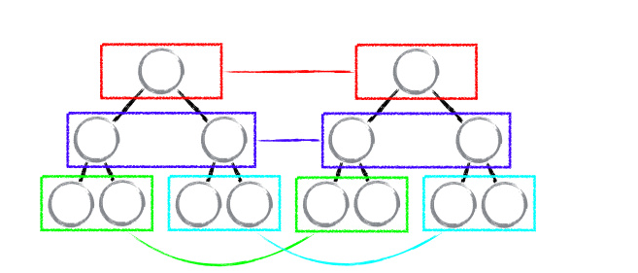
VDOM 的 diff 策略 --- tree diff
树进行分层比较，两棵树只会对同一层次的节点进行比较.
只会对相同颜色方框内的 DOM 节点进行比较，即同一个父节点下的所有子节点。当发现节点已经不存在，则该节点及其子节点会被完全删除掉，不会用于进一步的比较。这样只需要对树进行一次遍历，便能完成整个 DOM 树的比较。

Slide 18
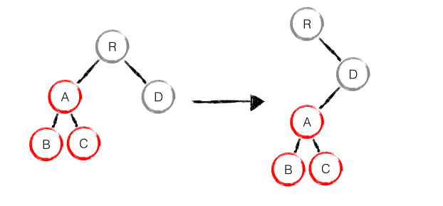
提问：
把A节点跨层移动到D节点下面。diff执行情况？
diff 的执行情况：create A -> create B -> create C -> delete
Notes:
会简单的考虑同层级节点的位置变换，而对于不同层级的节点，只有创建和删除操作。当根节点发现子节点中 A 消失了，就会直接销毁 A；当 D 发现多了一个子节点 A，则会创建新的 A（包括子节点）作为其子节点

Slide 19
VDOM 的 diff 策略 --- component diff
1. 如果是同一类型的组件➔按照原策略继续比较 virtual DOM tree
2.如果不是同一类型的组件➔则将该组件判断为 dirty component，从而替换整个组件下的所有子节点（拒绝diff，直接 删除old,创建new操作）

Slide 20
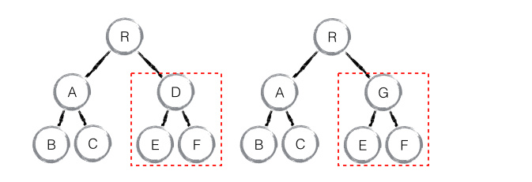
提问：
VDOM如下图所示，如果将D component替换为G component，那么diff执行情况？
直接删除 component D，重新创建 component G 以及其子节点。

Slide 21
VDOM 的 diff 策略 --- element diff
当节点处于同一层级时，diff 会有三种节点操作：
插入（ INSERT_MARKUP ）
移动（ MOVE_EXISTING ）
删除（ REMOVE_NODE ）
Notes:
INSERT_MARKUP，新的 component 类型不在老集合里， 即是全新的节点，需要对新节点执行插入操作。
MOVE_EXISTING，在老集合有新 component 类型，且 element 是，就需要做移动操作，可以复用以前的 DOM 节点。
REMOVE_NODE，老 component 类型，在新集合里也有，但对应的 element 不同则不能直接复用和更新，需要执行删除操作，或者老 component 不在新集合里的，也需要执行删除操作
----------------------------------------

Slide 22
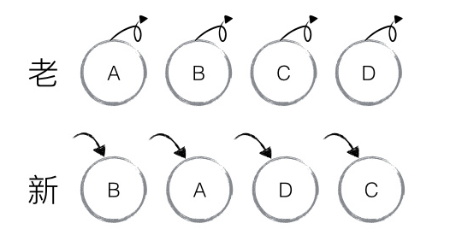
老集合中包含节点：A、B、C、D，
更新后的新集合中包含节点：B、A、D、C
这个时候应该怎么执行呢？
创建并插入 B 至新集合，删除老集合 A；以此类推，创建并插入 A、D 和 C，删除 B、C 和 D
Notes:
新老集合进行 diff 差异化对比，发现 B != A，则创建并插入 B 至新集合，删除老集合 A；以此类推，创建并插入 A、D 和 C，删除 B、C 和 D
React发现这样非常不爽，浪费性能，只要对这些节点进行位置移动即可，因为这些都是相同的节点，只是由于位置发生变化。

Slide 23
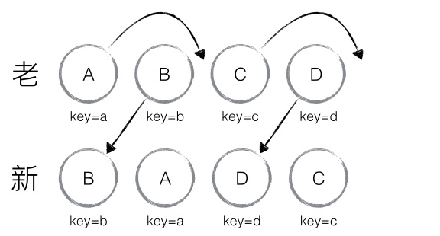
优化：唯一 key 进行区分。
新老集合所包含的节点，如下图所示，新老集合进行 diff 差异化对比，通过 key 发现新老集合中的节点都是相同的节点，因此无需进行节点删除和创建，只需要将老集合中节点的位置进行移动，更新为新集合中节点的位置，此时 React 给出的 diff 结果为：B、D 不做任何操作，A、C 进行移动操作，即可。

Slide 24
提问：
Key值生成策略对比
① 随机数
② 索引
③ id

Slide 25
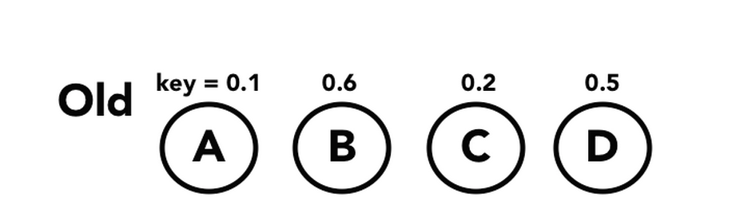
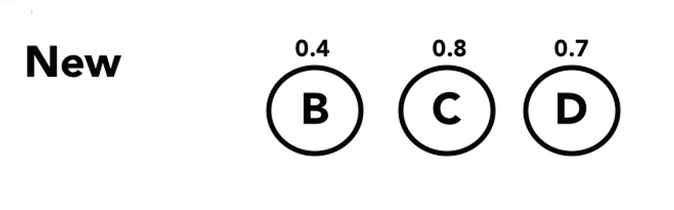
Key 为随机数
第一次渲染
第二次渲染,删除 A 节点
diff分析：从old virDom B C D对应的key在new VDOM找不到
随机数既不能保证唯一，又不能标记不变属性，实在是下下策之选

Slide 26
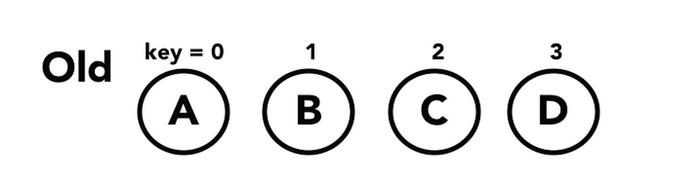
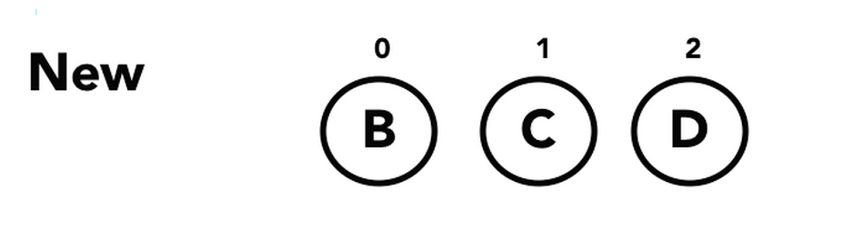
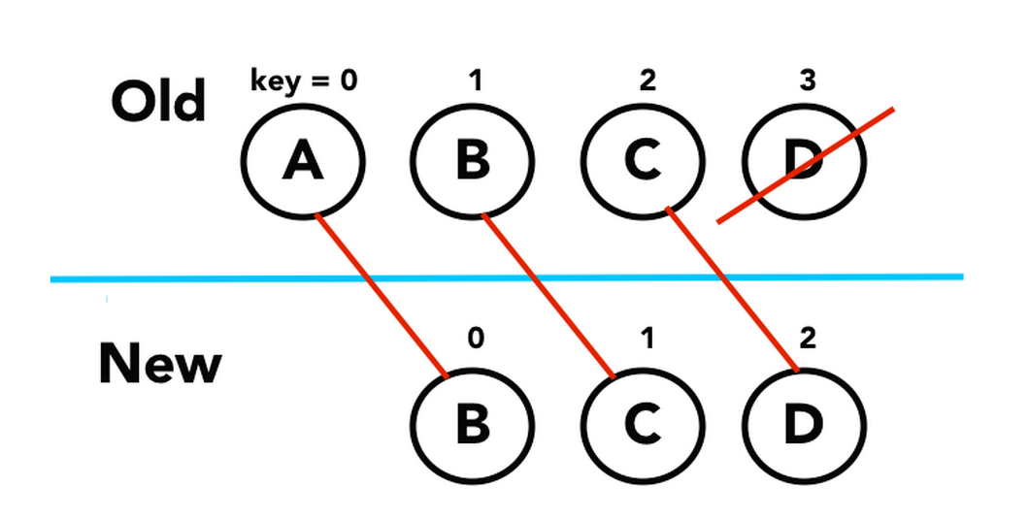
Key 为索引
第一次渲染
第二次渲染，删除 A
diff分析：删除A之后,old 中key=0的A对应new中key=0的B，会执行更新A节点的操作，依次类推，
最后D找不到对应，直接删除掉。

Slide 27
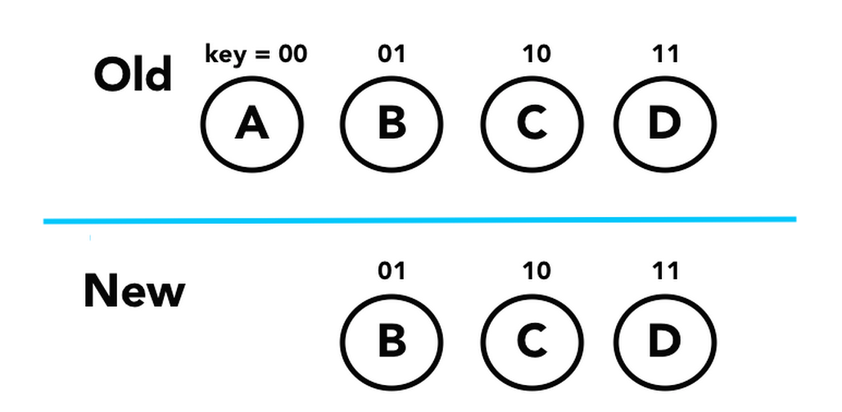
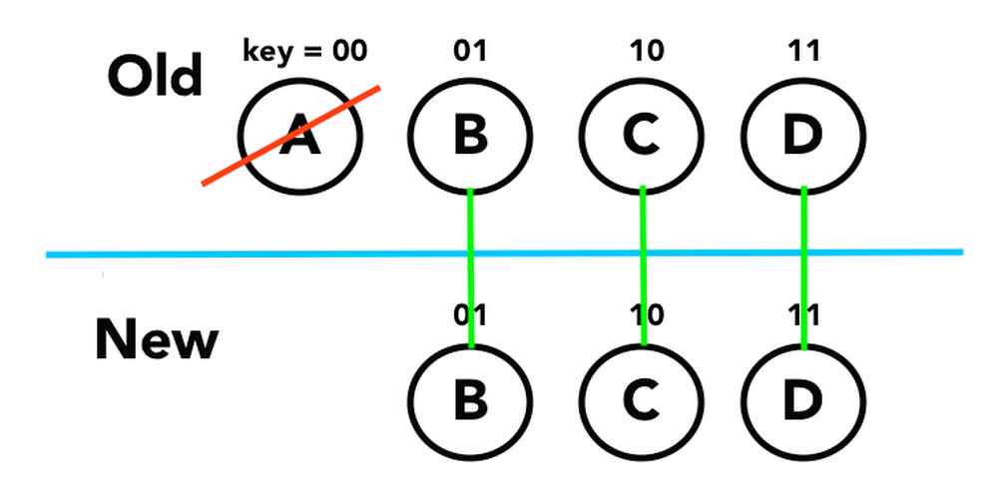
Key为id
棒棒哒

Slide 28
谢谢大家！

